Slide 1
4.6 带电粒子在电场中的运动
1.带电粒子在电场中的加速
2.带电粒子在电场中的偏转
3.示波管的工作原理

Slide 2
1. 带电粒子在电场中的加速
带电微粒：小球、尘埃、液滴……
带电体
若无特殊说明，一般不考虑重力（但不能忽略质量）
带电粒子：质子、电子、正负离子、
α粒子……
若无特殊说明，一般都应考虑重力

Slide 3
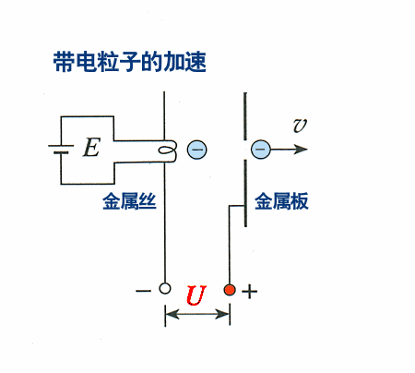
例题：实验表明，炽热的金属丝可以发射电子。在炽热金属丝和金属板间加以电压U=2500V，从炽热金属丝发射出的电子在真空中被加速后，从金属板的小孔穿出。电子射出后的速度有多大？设电子刚从金属丝射出时的速度为零，两板的距离为20cm。
带电粒子：质子、电子、 粒子等无特殊说明都不计重力，但不能忽略质量。

Slide 4
如图所示，在真空中有一对平行金属板，两板间加以电压U。两板间有一带正电荷q的带电粒子。它在电场力的作用下，由静止开始从正极板向负极板运动，到达负板时的速度有多大？(不考虑粒子的重力）
U
+
q
_
m
d
带电粒子的加速

Slide 5
U
1、受力分析:
水平向右的电场力
F＝Eq=qU/d
+
q
F
_
m
2、运动分析:
初速度为零，加速度为a=qU/md的向右匀加速直线运动。
d
带电粒子的加速
解法一 运用运动学知识求解
解法二 运用能量知识求解

Slide 6
课堂思考
如两极板间不是匀强电场该用何种方法求解？为什么？
由于电场力做功与场强是否匀强无关，与运动路径也无关，第二种方法仍适用！
一般用“动能定理”求解

Slide 7
2. 带电粒子在电场中的偏转
+
+
+
+
+
+
如图所示，在真空中水平放置一对金属板Y和Y’，板间距离为d。在两板间加以电压U，一电荷量为q质量为m的带电粒子从极板中央以水平速度v₀射入电场。试分析带电粒子在电场中的运动情况。
(不计粒子的重力)
Y
q
v0
d
U
Y′
-
-
-
-
-
-
L

Slide 8
v⊥
v
d
+
+
+
+
+
+
θ
v0
-q
y
d
θ
v0
S
-
-
-
-
-
-
l
带电粒子在电场中作什么运动？

Slide 9
+
+
+
+
+
+
Y
1、受力分析：粒子受到竖直向下的电场力F＝Eq=qU/d。
q
d
v0
U
2、运动规律分析:粒子作类平抛运动。
y
-
-
-
-
-
-
x方向：匀速直线运动
Y方向：加速度为 的 匀加速
直线运动。
F
Y′
v₀
L
v_{y}
v
3、x方向
v₀
Φ
4、y方向
v_{y}
v
5、离开电场时的偏转角度的正切：

Slide 10
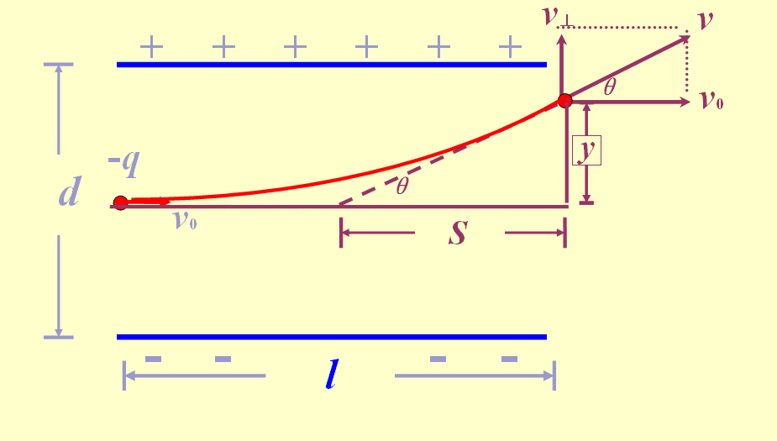
类平抛运动
侧移量
偏转角度
粒子好象是从入射线中点直接射出来的

Slide 11
结论：
带电粒子初速度垂直于电场方向飞入匀强电场的问题就是一个类平抛的问题。
粒子在与电场垂直的方向上做匀速直线运动
粒子在与电场平行的方向上做初速为零的匀加速运动

Slide 12
v
加速和偏转一体
vy
_
+
φ
v0
+
+
+
+
+
+
-q
y
U₂
v0
m
-
-
-
-
-
-
U₁
L

Slide 13
课堂训练
让一价氢离子、一价氦离子和二价氦离子的混合物经过同一加速电场由静止开始加速，然后在同一偏转电场里偏转，在通过加速电场时获得的动能是否相同？通过偏转电场时，它们是否会分为三股？请说明理由。
答案：通过加速电场时获得的动能E_{k}=qU,加速电压相同，二价氦离子电荷量最大，所以二价氦离子获得动能最大。
粒子的偏转量和偏转角由加速电场和偏转电场决定，所以三种粒子不可能分开为三股。

Slide 14
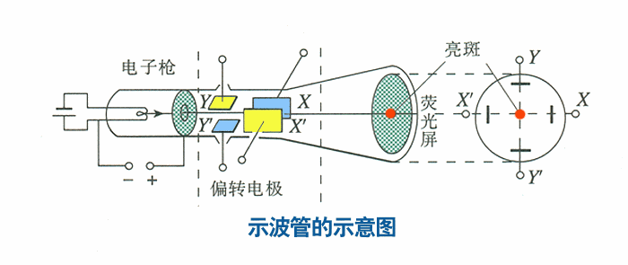
3. 示波管的工作原理
示波器作用：观察电信号随时间变化的情况，其核心部分是示波管。
示波管（内部是真空的）构成：电子枪、偏转电极和荧光屏组成。
示波管原理：利用了电子的惯性小，荧光物质的荧光特性和人的视觉暂留等，灵敏、直观地显示出电信号随间变化的图线。

Slide 15
（1）偏转电极不加电压：从电子枪射出的电子将沿直线运动，射到荧光屏的中心点形成一个亮斑。
（2）仅在XX¹（或YY¹）加电压。若所加电压稳定，则电子流被加速、偏转后射到XX¹（或YY¹）所在直线上某一点，形成一个亮斑（不在中心）。

Slide 16
小结
从动力学和运动学角度分析
1.利用电场使带电粒子加速
从做功和能量的角度分析
2. 利用电场使带电粒子偏转
粒子在与电场垂直的方向上做匀速直线运动
类似平抛运动的分析方法
粒子在与电场平行的方向上做初速度为零的匀加速运动
3.示波管的工作原理

